Slide 1



TRƯỜNG TIỂU HỌC SỐ 2 BÌNH NGHI
CHÀO MỪNG QUÝ THẦY CÔ
VỀ DỰ GIỜ THĂM LỚP
Môn: Toán
BÀI: BẢNG CHIA 8 (Tiết 1)
LỚP 3B
Giáo viên: Văn Thị Vân

Slide 2
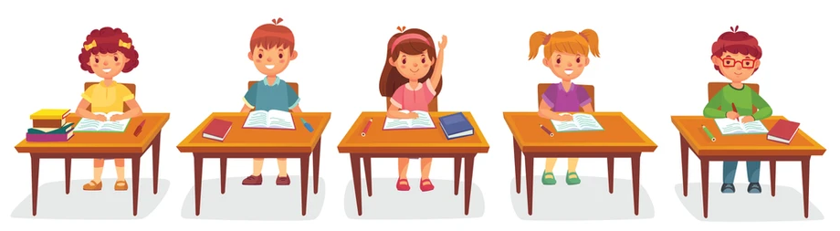
-
Thứ bảy ngày 26 tháng 10 năm 2024
TOÁN
1. Hoạt động mở đầu:
Ôn lại bảng nhân 8

Slide 3
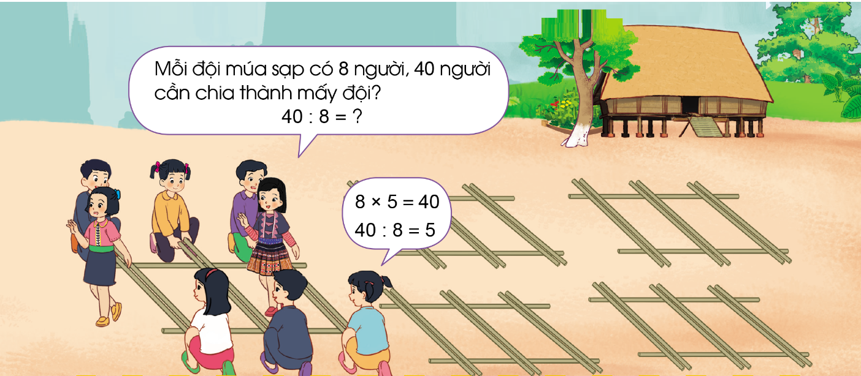
Thứ bảy ngày 26 tháng 10 năm 2024
TOÁN
Bài: BẢNG CHIA 8
2. Hoạt động hình thành kiến thức mới:

Slide 4
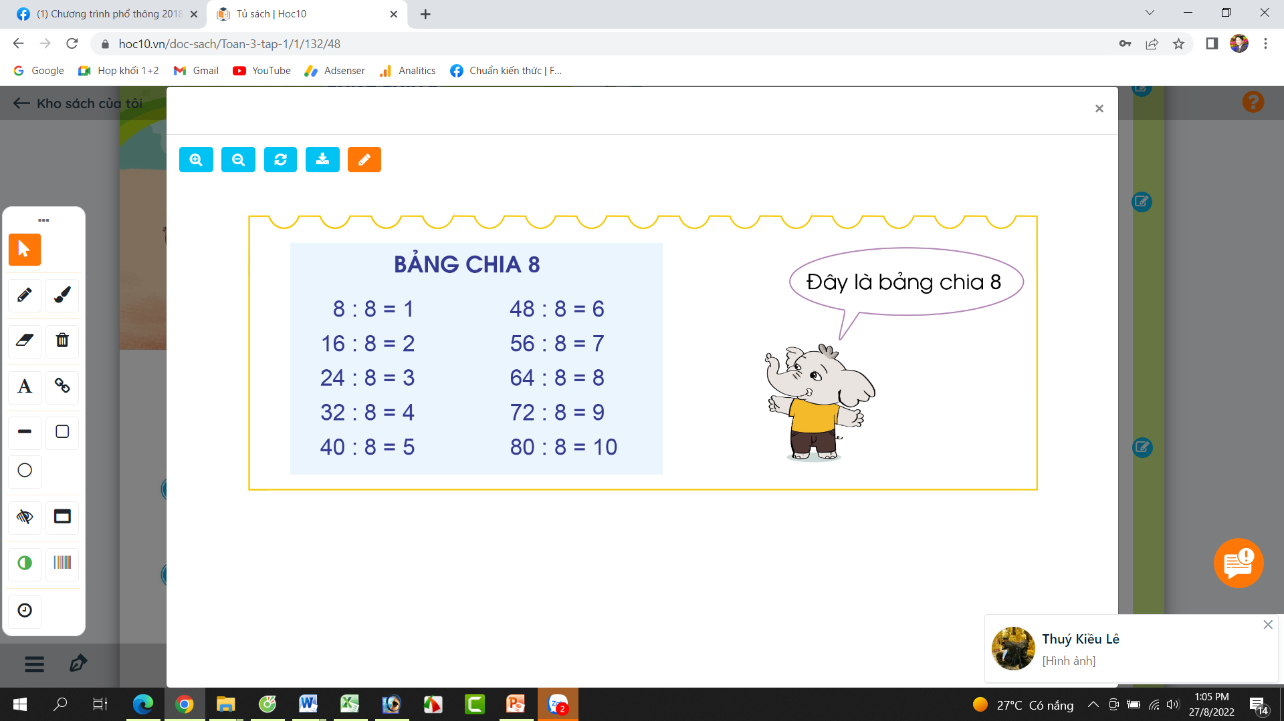
Thứ bảy ngày 26 tháng 10 năm 2024
TOÁN
Bài: BẢNG CHIA 8
2. Hoạt động hình thành kiến thức mới:

Slide 5
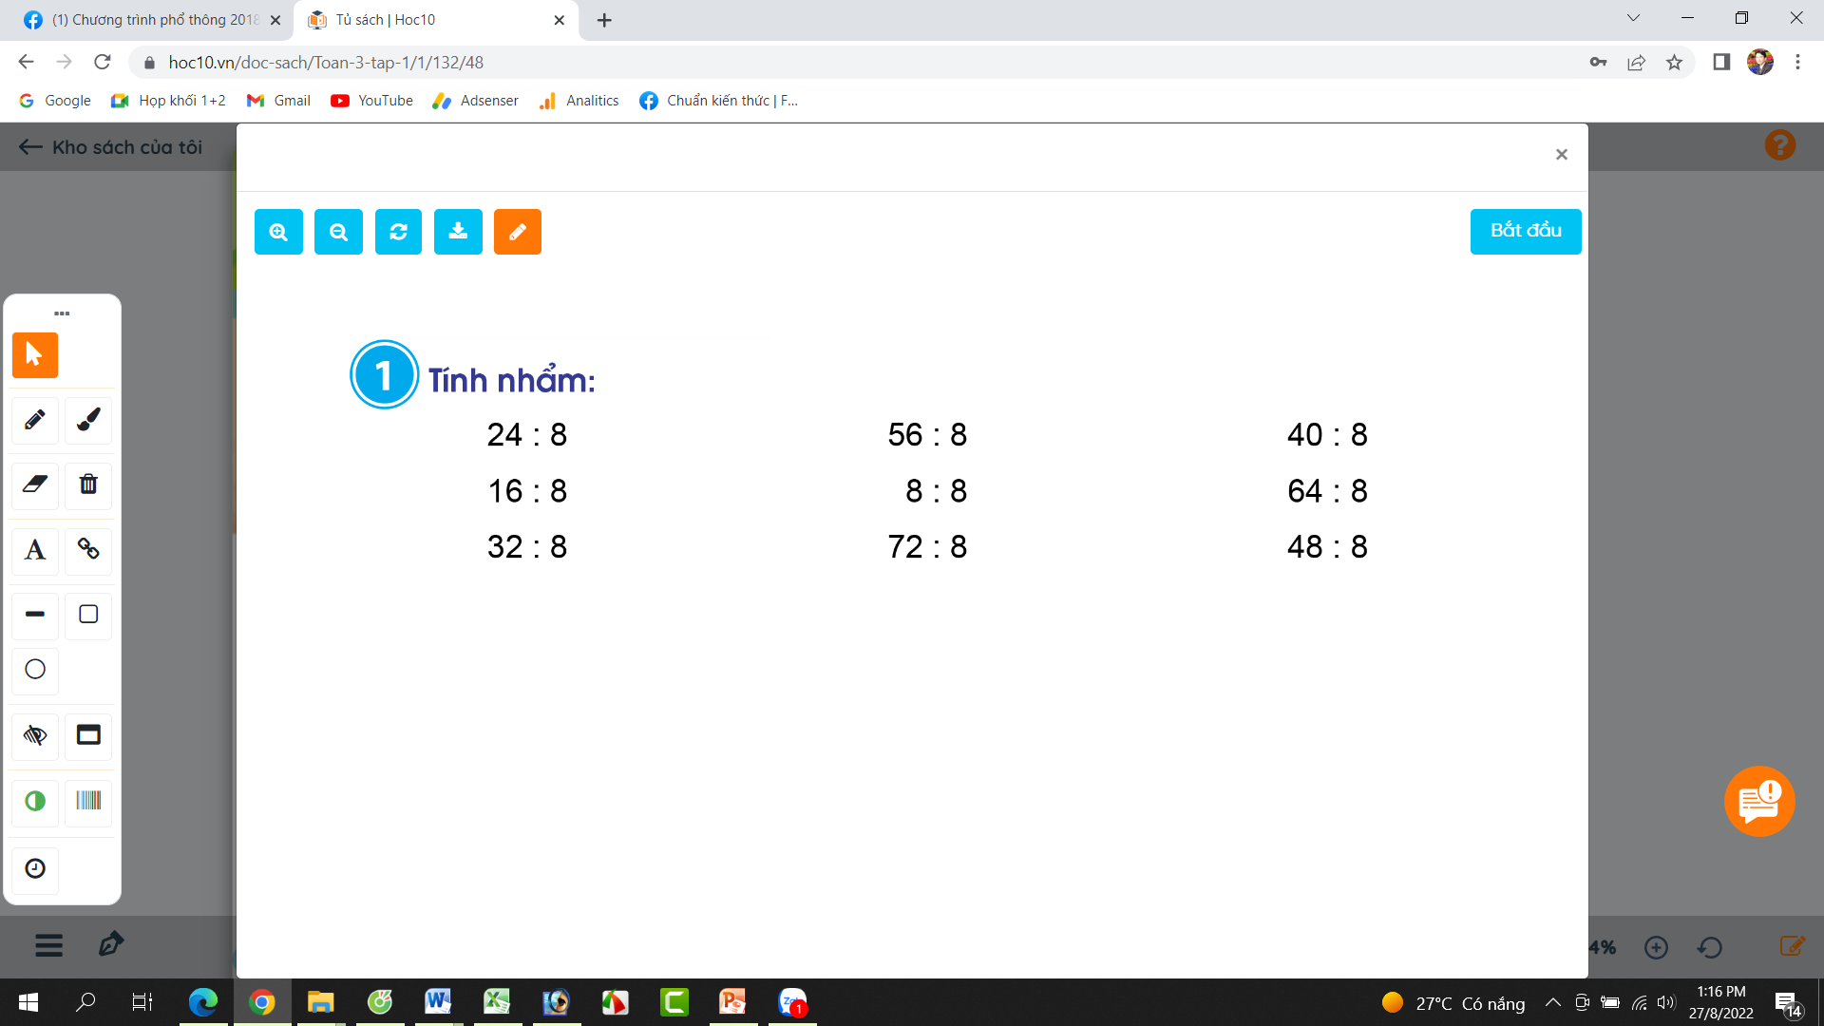
Thứ bảy ngày 26 tháng 10 năm 2024
TOÁN
Bài: BẢNG CHIA 8
3. Hoạt động luyện tập, thực hành:
= 3
= 7
= 5
= 2
= 1
= 8
= 4
= 9
= 6

Slide 6
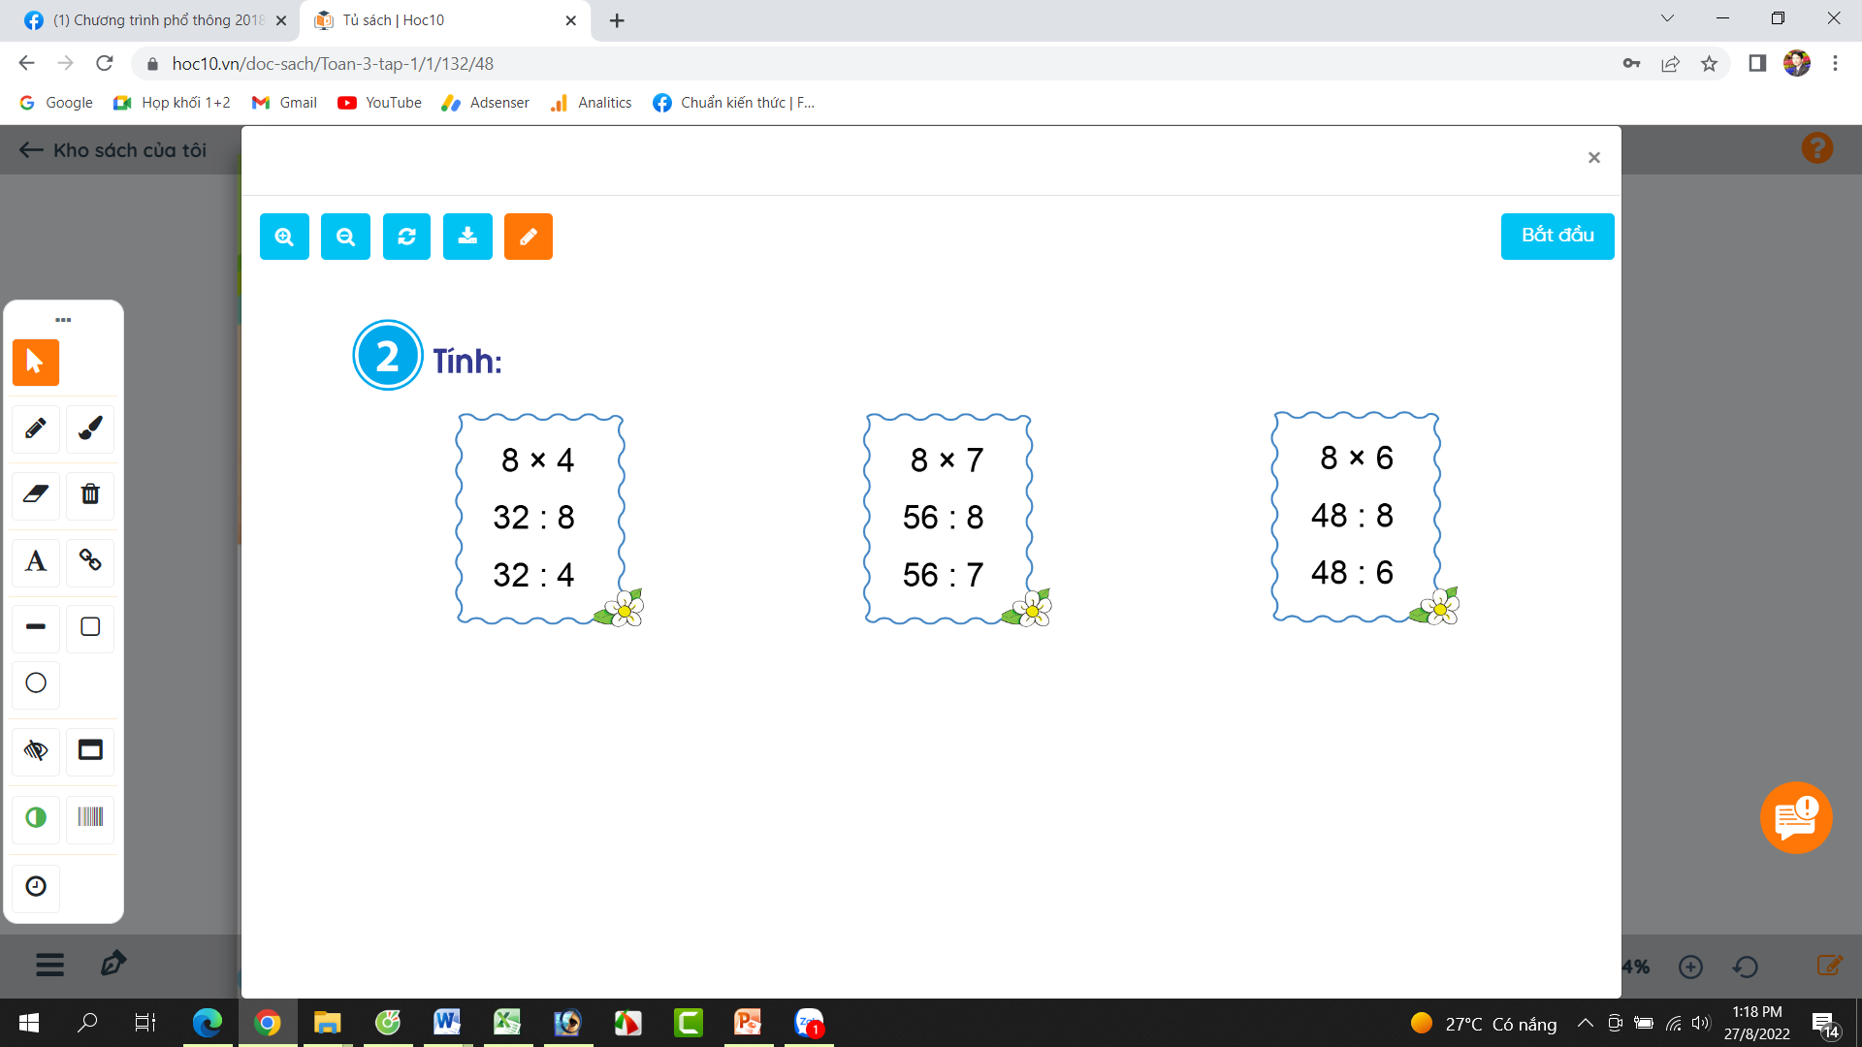
Thứ bảy ngày 26 tháng 10 năm 2024
TOÁN
Bài: BẢNG CHIA 8
2. Hoạt động luyện tập, thực hành:
8 x 7
56 : 8
56 : 7
= 56
= 7
= 8
8 x 6
48 : 8
48 : 6
= 32
= 4
= 8
= 48
= 6
= 8
8 x 4
32 : 8
32 : 4

Slide 7

4. Hoạt động vận dụng, trải nghiệm:
HỘP QUÀ BÍ MẬT

Slide 8

XIN CHÂN THÀNH CẢM ƠN
QUÝ THẦY CÔ GIÁO VÀ CÁC EM

